Slide 1
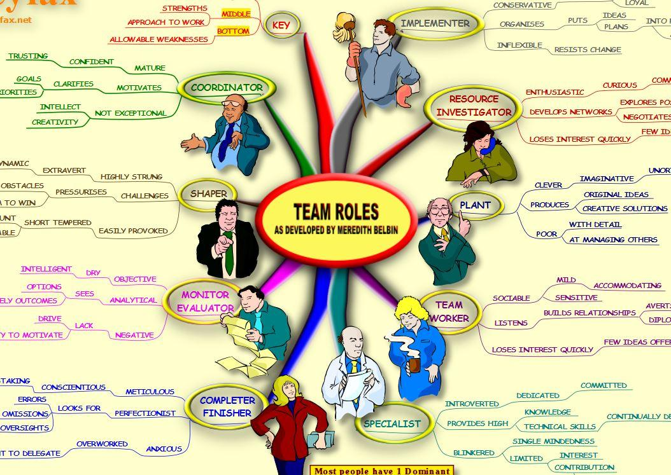
TÝMOVÉ DOVEDNOSTI bp2088 / bk2088
Jaro 2020
TÝMOVÉ ROLE
Zdroj:https://play.google.com/store/apps/details?id=com.wBelbinTeamRoles

Slide 2
TÝMOVÉ ROLE
v sociální psychologii- role = očekávané chování od člověka na určité pozici
= takto by ses měl chovat, pouze takové chování bude přijato (např. ředitel, student, matka,..)
model chování, který nám umožňuje orientovat se ve společnosti
dle rolí můžeme odhadovat, co se bude odehrávat (vím, jak se obvykle chová učitel…)
extrémní případy: není zjevné, kdo má jakou roli (např. prodavač v civilu pobíhající mezi regály) X striktní předpisy chování podle rolí nás mohou „tísnit“ (např. striktní postup při jednání obchodního zástupce „jak se usmát, jak pozdravit, jak nabídnout…)
abychom byli schopni se chovat dle očekávání, musíme znát přesnou specifikaci své role (např. v pracovním prostředí: název pracovního místa, počet a pozice podřízených/nadřízených, vztah k ostatním pozicím, hlavní účel pozice v týmu, popis okruhu pracovních činností, pracovní podmínky a vybavení, vzdělání, zkušenosti, praxe, osobnostní předpoklady a sociální dovednosti..)

Slide 3
NEŽÁDOUCÍ VLASTNOSTI PRO PRÁCI V TÝMU
lidé uzavření do sebe, introverti, vyhranění flegmatici a melancholici, lidé uzavření do sebe, kteří si hledí především svých zájmů, převažuje u nich obranný postoj, projevují nezájem o spolupráci, jsou nedůvěřiví, svým vlivem rozkládají celý tým, narušují soudržnost a spolupráci
extrémní extroverti, pozéři, neurotici, psychopatické osobnosti, nestálí lidé - vnitřně silně konfliktní
osamělý bojovník, samotář, který snadno ztrácí pocit vlastní identity, pokud má skupina jiné názory, postoje, pokud nesouhlasí s jeho postupy, myslí si, že musí udělat všechno sám, nerad si říká o pomoc
byli v dětství či dospělosti vyloučení z nějaké skupiny či party, mají častou fluktuaci zaviněnou vlastními chybami, některé skupiny se od něho v minulosti distancovali pro jeho povahu – „kdo nejde se mnou, jde proti mně“ – má přirozenou nedůvěru k lidem
mají tunelové vidění a řadu vnitřních bloků, odmítají se učit nové věci, nerealizují svůj potenciál a silné stránky, dramatizace problémů
vyhranění egoisté, kariéristé
nízká úroveň EQ, nekázeň, nepořádnost, nedodržování slibů

Slide 4
TÝMOVÉ ROLE – NEGATIVNÍ JEVY
nedefinovanost role (co to znamená být dobrý syn?)
konflikt rolí (několik rolí vlastního života: syn/dcera, bratr, student, brigádník, lektor, sportovec, partner..) některé role spolu soupeří, jiné se podporují (např. vhodnost zaměstnat rodinného příslušníka?)
záměna rolí (učitelka X matka/partnerka v domácnosti)
konflikt pojetí rolí (např.obchodní zástupce oblečený neformálně, aby se co nejvíce přiblížil zákazníkům X jeho nadřízený očekává formální oblečení, protože reprezentuje firmu; zřejmé v partnerském životě – partnerka / kuchařka/ milenka..)
konflikt očekávání ve vztahu k jedné roli (trenéři, lektoři, učitelé – „aby byl spravedlivý ale přísný, přátelský ale autorita, hluboká znalost oboru ale zábavnost“..nelze se zavděčit všem)

Slide 5
TÝMOVÉ ROLE – dysfunkce ve špatně sestavených týmech
dominující, paralelní vůdci mohou tým rozdělit na dva tábory, autoritář
vyhýbající se, outsider, kterého je třeba do týmu integrovat (např. mu je svěřen úkol, u nějž může prokázat své know-how → uznání ze strany týmu i týmového vedoucího)
vztekloun
dezertér
upoutávající pozornost, šašek skupiny – neměl by rušit při práci
závislý člen neboli přizvukovač, řadový pracovník – je třeba jej motivovat a zaktivnit (např.vhodnou motivací, chválením, uznáním, účastí na rozhodování, předání zodpovědnosti)
blokující
útočník neboli agresor
snižující nároky
přeskakující z tématu na téma
jediný, kdo má pravdu

Slide 6
TÝMOVÉ ROLE- VÝBĚR ČLENŮ TÝMU
výběr členů týmu je jedním z nejdůležitějších úkolů manažera, protože jsou to právě lidé, kteří zajišťují úspěšné splnění cílů organizace
při sestavování týmu je třeba brát ohled na to, abychom vybrali osoby, které odpovídají našim požadavkům na danou pozici, ale zároveň musíme brát na zřetel složení týmu, které chceme vytvořit, protože to, jestli náš tým bude úspěšný, nezávisí pouze na odbornosti jeho členů, ale především na soudržnosti týmu a na jeho schopnosti spolupracovat
je třeba vymezit základní požadavky, které jsou nutné k úspěšnému vykonávání dané pozice - především odbornost, která zahrnuje vzdělání či odbornou praxi, a také osobní vlastnosti, které již ovšem nejsou tak snadno zjistitelné – např. loajalita k firmě, ztotožnění se s cíly, odolnost vůči stresu, flexibilita či ochota spolupracovat
metody výběru - pohovor, reference, pracovní simulace, případové studie, odborné psychologické testy prostřednictvím kterých jsou zjišťovány jak odborné znalosti, tak i vlastnosti a postoje uchazečů; nejobjektivnější metodou je využití assesment centra - spočívá v tom, že účastníci jsou pozorováni v simulovaných situacích a na základě tohoto pozorování je vyhodnoceno, zda jsou pro danou pozici vhodnými kandidáty či nikoliv

Slide 7
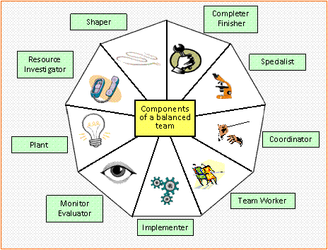
TÝMOVÉ ROLE - BELBINŮV DOTAZNÍK
MEREDITH BELBIN
se téměř celý svůj život zabýval studiem pracovních týmů a otázkou, jak by měl vypadat ideální tým, aby fungoval co nejefektivněji
za svůj život vydal několik publikací (např.Management Teams: Why They Succeed Or Fail, Team Roles At Work,..) a jeho teorie týmových rolí se postupem času stala jednou z nejznámějších a nejrozšířenější teorií využívanou pro budování pracovního týmu
teorie založena na předpokladu, že každý člen týmu má určité vlastnosti
a dovednosti, kterými disponuje a je důležité, aby byly v týmové
spolupráci co nejefektivněji využity
1.Myslitel 2.Vyhledávač zdrojů
3. Koordinátor 4.Formovač
5.Kontrolor a vyhodnocovač 6.Týmový pracovník
7.Realizátor 8.Kompletovač 9.Specialista

Slide 8
TÝMOVÉ ROLE – BELBIN - VYHODNOCENÍ
SILNÉ STRÁNKY: tvořivý a neortodoxní, velká představivost, řeší obtížné problémy
SLABÉ STRÁNKY: slabý v komunikaci s obyčejnými lidmi a v jejich řízení
1. MYSLITEL / PLANT
Nejpravděpodobněji řekne
„A co takhle… “
„Podívejme se tomu na zoubek…“
„Mělo by to být oranžové…“
„Když to obrátíme vzhůru nohama, tak z toho dostaneme…“
„Nesmíme přehlížet účinky gravitace.“
„Proč se nevrátíme zpět k podstatě…“
Silné stránky
Dominantní, brilantní nápady.
Chrlí nápady, které ostatní přijímají za své.
S největší pravděpodobností začne vyhledávat originální řešení.
Má větší zájem o velké problémy, ne detaily – dokáže ale udělat chyby z nedbalosti.
Přímý a otevřený způsob jednání.
Připustitelné slabé stránky
Dokáže být velmi ostrý v případech, kdy se proti němu někdo postaví.
Hrozí nebezpečí, že bude věnovat příliš mnoho času svým vlastním nápadům, místo aby přemýšlel o tom, co je úkolem celé skupiny.
Může se případně distancovat v situaci, kdy nápady budou kritizovány nebo ignorovány.

Slide 9
TÝMOVÉ ROLE – BELBIN - VYHODNOCENÍ
2. VYHLEDÁVAČ ZDROJŮ / RECOURCE INVESTIGATOR
Nejpravděpodobněji řekne
„To je ale skvělý nápad…“
„Znám někoho, kdo by mohl…“
„Nebojte se – mohu je získat z velkoobchodu…“
„I kdyby hrom bil – bude to bez problémů – můj bratranec totiž...“
„Dokážu přesvědčit odbyt, aby...“
Silné stránky
Dominantní a otevřený.
Má tendenci být pozitivní a entuziastický, ale zájem o věc ztrácí stejně rychle, jako ho získává.
Má spoustu externích kontaktů.
Obchodník, diplomat a styčný důstojník.
Dá se na něj nahlížet jako na „člověka s nápady“, avšak spíše napomáhá věci realizovat, než vymýšlet.
Nedovolí týmu ztratit kontakt s okolním světem.
Připustitelné slabé stránky
Potřeba být pod tlakem.
Je náchylný k rychlé ztrátě zájmu.
Někdy se projevuje malá sebekázeň a problém sám sebe zorganizovat.
+ extravertní, navazuje na kontakty, nadšený, komunikativní, zkoumá příležitosti
- ztrácí zájem, jakmile jej přejde počáteční nadšení

Slide 10
TÝMOVÉ ROLE – BELBIN - VYHODNOCENÍ
3. KOORDINÁTOR / CHAIRMAN
Nejpravděpodobněji řekne
„Důvod, proč jsme tady, je to, abychom pracovali na… “
„Nejprve se zaměříme na… a později…“
„Abych to shrnul, vypadá to že hlavním bodem je…“
„Možná, že byste mohli… a pak uděláme…“
„Abychom se vrátili k základnímu problému, mohli byste…“
Silné stránky
Upřesňuje cíle skupiny a stanoví program.
Zvládá sám sebe a je vstřícný.
Zaměřuje lidi na to, co dokáží dělat nejlépe.
Jasně komunikuje.
Stanoví kritéria, ale nedominuje.
Připustitelné slabé stránky
Má pouze několik málo vlastních originálních nápadů.
+ vyzrálý a sebejistý, vzbuzuje důvěru, objasňuje cíle, dobrý předsedající, podporuje rozhodování
- nemusí být vždy nejchytřejším nebo nejtvořivějším členem týmu, není vždy brilantní

Slide 11
TÝMOVÉ ROLE – BELBIN - VYHODNOCENÍ
+ dynamický, usilovný typ, otevřený, vyzývá, naléhá, hledá cesty, jak se vypořádat s překážkami
- náchylný k provokování a k přechodným výbuchům zlosti
4. FORMOVAČ / SHAPER
Nejpravděpodobněji řekne
„Musíme udělat…“
„Ztrácíme čas – musíme…“
„Ne – mýlíte se – nejdůležitější otázkou je…“
„Když dáme dohromady to, co jste řekl, s tímto návrhem, tak můžeme.“
„Když se vám to nelíbí – vyzkoušejte tohle.“
Silné stránky
Dominantní a otevřený.
Bývá impulsivní.
Rychle oponuje a rychle reaguje na výzvu.
Jeho hlavní funkcí je formovat úsilí vyvíjené týmem.
Snaží se sjednotit myšlenky a vytvářet vzory.
Preferuje jasné, precizní myšlenky nebo činy, nikoliv bezcílné diskutování.
Dává jednotlivé věci do pohybu.
Připustitelné slabé stránky
Elán může některé lidi iritovat, takže některé nápady nejsou akceptovány.
Někdy nedostatečně naslouchá ostatním.

Slide 12
TÝMOVÉ ROLE – BELBIN - VYHODNOCENÍ
5. KONTROLOR A VYHODNOCOVAČ / MONITOR EVALUATOR
Nejpravděpodobněji řekne
„Ten problém s… “
„Musíme si dávat pozor na…“
„Nepřehlížejme…“
„Když se zaměříme na podstatu této věci, měli bychom…“
„Promyslím si to a konečnou odpověď vám dám zítra.“
„Obě strany mají svou pravdu.“
Silné stránky
Provádí důkladné analýzy.
Obvykle nemívá originální nápady, ale s největší pravděpodobností nedovolí týmu pustit se do nevhodného projektu.
Nejméně osobně zainteresovaný člen týmu. Jeho pocity mu nezastiňují úsudek.
Disponuje nejlepšími dovednostmi – asimiluje, interpretuje a vyhodnocuje velké objemy složitých dat.
Připustitelné slabé stránky
Může být brzdou pro rozjezd skupiny tím, že v nepravou chvíli něco bere příliš vážně.
Může soutěžit s těmi, kteří se s jeho pozicí překrývají, např. s koordinátory.
+ střízlivý, strategický a bystrý, vidí všechny možnosti, přesně usuzuje
- není příliš podnikavý a nedovede dost dobře inspirovat ostatní

Slide 13
TÝMOVÉ ROLE – BELBIN - VYHODNOCENÍ
6. TÝMOVÝ PRACOVNÍK / STMELOVAČ / TEAM WORKER
Nejpravděpodobněji řekne
„Josefe, myslím si, že bys měl poslouchat Františka…“
„Dejme Honzově nápadu šanci…“
„Nepotřebujeme se dohadovat o…“
„Proč neřeknete více o...“
„Až se Petr vrátí z nemocnice, tak bychom mohli...“
Silné stránky
Otevřený, ne však dominantní.
Citlivý. Uvědomuje si potřeby a obavy jednotlivců.
Sympatický, populární, jemný – pojítko týmu.
Dobře naslouchá, snadno komunikuje a povzbuzuje ostatní.
Vyvažuje třenice mezi ostatními členy týmu.
Nemá rád konfrontaci nebo konflikt.
Je zvláště cenný ve chvílích, kdy se tým ocitá v problémech.
Připustitelné slabé stránky
V okamžiku krize není schopen učinit rozhodnutí.
Nedokáže ostatní členy týmu jasně vést.
+ společenský, mírný, vnímavý, ochotný ke kompromisům, dovede naslouchat, pomáhá řešit konflikty
- nerozhodný v klíčových situacích

Slide 14
TÝMOVÉ ROLE – BELBIN - VYHODNOCENÍ
+ ukázněný, spolehlivý, konzervativní, efektivní, dovede nápady aplikovat a uvádět do života
- nepružný, pomalý v reakci na nové možnosti
7. REALIZÁTOR / COMPANY WORKER
Nejpravděpodobněji řekne
„S ohledem na čas, který máme, bychom mohli…“
„Zcela jistě můžeme v rámci našeho rozpočtu udělat X…“
„Gravitační analýza je šílený nápad…, ale mohli bychom na spodní část položit těžké závaží.“
„Napišme si to na tabuli.“
„Pokud dokážeme přesně definovat tuto část, můžeme si být mnohem jistější výsledkem.“
Silné stránky
Přeměňuje myšlenky na zvládnuté úkoly.
Vybírá to co je uskutečnitelné.
Tvrdě pracuje a má sebekázeň.
Preferuje stabilní struktury a snaží se je vytvářet.
Připustitelné slabé stránky
Nemá rád složité teorie, radikální myšlenky nebo náhlé změny plánů.
Dokáže být přespříliš soutěživý, aby dosáhl postavení.
Někdy mu chybí flexibilita.

Slide 15
TÝMOVÉ ROLE – BELBIN - VYHODNOCENÍ
+ pečlivý, svědomitý, úzkostlivý, napravuje omyly a opomenutí, dodržuje termíny
- váhá s delegováním, má nepřiměřené obavy
8. KOMPLETOVAČ / FINISHER
Nejpravděpodobněji řekne
„Rád bych se ujistil, že… “
„Nikdy neuděláme…, pokud…“
„A co takhle…“
„Ne – musíme… všechno, aby to fungovalo.“
„A co uděláme s ustanovením 3 v pododstavci (iv) článku G v devátém vydání?“
Silné stránky
Sleduje nápad od začátku do konce.
Věnuje pozornost detailu.
Udržuje si smysl pro naléhavost.
Zajišťuje, aby skupina postupovala směrem ke splnění stanoveného cíle.
Do aktivit vnáší pořádek a strukturu.
Nedovolí, aby byly přehlíženy nejdůležitější pravidla/detaily.
Připustitelné slabé stránky
Je klidný pouze tehdy, když osobně zkontroloval každý detail.
Je netrpělivý a může být netolerantní vůči laxnějším členům týmu.
Dokáže zabřednout do detailů.

Slide 16
TÝMOVÉ ROLE – BELBIN - VYHODNOCENÍ
+ jednostranně zaměřený, speciální znalosti a dovednosti, které jsou jinak těžko dostupné, je zaujatý pro věc, iniciativní
- přispívá týmu pouze v rámci své specializace
9. SPECIALISTA / SPECIALIST
Nejpravděpodobněji řekne
„Uvidím, jestli se mi podaří sehnat nějaké informace.“
„Musíme dodržovat profesionální standardy.“
„Víte, že na výrobu hranaté trubky o stejné kapacitě jakou má kruhový hrnec spotřebujete o
7,6 % více materiálu?“
„Neobtěžujme se vzájemnou schůzkou. Jeden z nás může prostě rozhodnout.“
Silné stránky
Profesionální, aktivní, oddaný.
Je hrdý na své technické dovednosti a speciální znalosti.
Vyžaduje podporu od svých kolegů, protože jsou znalci ve svém oboru.
Dělá rozhodnutí založená na hlubokých znalostech.
Poskytuje fakta a informace.
Nabízí znalosti, které mohou pomoci ostatním.
Připustitelné slabé stránky
Nebere příliš na vědomí ostatní členy týmu.
Přispívá pouze v omezené míře.
Nedokáže se oddělit od funkční role.

Slide 17
TÝMOVÉ ROLE – BELBIN - VYHODNOCENÍ
jednotlivé role Belbinova dotazníku bychom mohli rozčlenit na tři skupiny:
  role orientované na akci: Formovač, Realizátor a Kompletovač
  role orientované na lidi: Koordinátor, Týmový pracovník a Vyhledávač zdrojů
  role orientované na myšlení: Myslitel, Kontrolor a vyhodnocovač a Specialista
Belbin tvrdí, že téměř žádný člověk nezastává pouze jednu jedinou roli, každý z nás je nositelem více rolí, které se mohou měnit v závislosti na změně vnějších podmínek (např. pokud někdo změní zaměstnání, dostane se do jiného kolektivu nebo se ve své kariéře dočká postupu, může to ovlivnit jeho chování, a proto je vhodné při každé takovéto změně opakovat test, jelikož výstup z něj je jakýmsi obrazem chování v daném čase)
ideálním týmem je podle Belbinovy teorie ten, který obsahuje všech devět týmových rolí, což ovšem neznamená, že musí být složen z devíti členů, protože jeden člen může zastávat více rolí!
podstatné je, aby si každý člen svou roli v týmu uvědomoval, stejně tak jako by si měl být vědom i rolí ostatních členů - porozumění rolím v týmu umožňuje vyšší flexibilitu, každý člen týmu si uvědomuje, kdy je schopen efektivně ovlivnit výsledek týmu a naopak, kdy musí přenechat iniciativu jiným..

Slide 18
TÝMOVÉ ROLE – ostatní autoři
Rod Smith (1999):
tajemník
časoměřič
kontrolor jakosti
hlídač vstupů a výstupů
J.W.Gibson a M.S.Hanna (1992):
role podle úkolů ve skupinách (iniciátor, hledač informací, diagnostik, povzbuzovatel, usměrňovač, sekretář…)
role podle míry egocentričnosti (blokař, agresor, dezertér, autoritář, zpovědník, samolibý chytrák, playboy…)

Slide 19
TÝMOVÉ ROLE VE SPORTU
jsou dány především charakterovými vlastnostmi hráčů - trenér by je měl umět rozpoznat a využívat ku prospěchu týmu
PSYCHOLOGICKÁ KRITÉRIA:
Podle čerpání energie
Extrovert – čerpá energii zvenčí, z interakce s okolím, s druhými lidmi. Potřebuje společnost druhých lidí, vyhledává ji.
Introvert – čerpá energii ze sebe, potřebuje soukromí, aby dobil energii. To nemusí nutně znamenat, že není rád ve společnosti.
Jak získávají informace nebo vnímají svět
Smyslové vnímání – využívá všech pěti smyslů, dává přednost faktům
Intuitivní vnímání – používá šestý smysl – tušení, pocit, intuici; nepotřebuje detailní informace

Slide 20
NEFORMÁLNÍ TÝMOVÉ ROLE
PROMOTOŘI CÍLE
názorový vůdce a tvůrce; pro členy, kteří se drží v pozadí mají důležitou orientační funkci; nebezpečí v případě, že je tato pozice obsazena dominantní osobností, může vést až k postavení opozice vzhledem k týmu
angažovaný člen – cítí se zodpovědný za společnou práci a produktivitu; sociální cítění; stará se o to, aby se nikdo necítil opomenutý, plní zejména úkoly vzhledem k prospěchu týmu
ODBORNÍ PROMOTOŘI
solitér se cítí lépe, když může pracovat sám za sebe; zabývá se čísly a postupy; expert; může vést až k pozici outsidera týmu
kariérista – jeho hlavním cílem je vystoupat po žebříčku úspěchu, z tohoto úhlu pohledu také hodnotí kolegy a okolí; v základě není týmový hráč, často to však předstírá, protože „týmovost“ je žádoucí vlastností, může paradoxně motivovat kolegy do té doby, než zjistí, co je jeho hlavním cílem…
SOCIÁLNÍ PROMOTOŘI
„šašek“ – stará se o dobrou atmosféru v týmu; pokouší se atmosféru rozptýlit, když situace začíná být příliš věcná
tmelič, urovnávač
ŘADOVÝ PRACOVNÍK
nesnadno zařaditelný; neprojevují zvláštní nadšení a samostatnost při práci; rychle se připojují k většinovému mínění, nevyčnívají; pozor na snadnou zmanipulovatelnost ze strany názorových vůdců v týmu; někdy bývá těžké tyto pracovníky odhadnout

